Slide 1
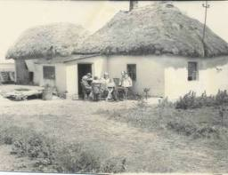
Тарас Григорович Шевченко –видатний український поет
Свою Україну любіть,
Любіть її... Во время люте,
В останню тяжкую минуту
За неї Господа моліть.
Виконав учень КЗШ № 86
Макаров Владислав
Керівник :
Москаленко В.О.

Slide 2
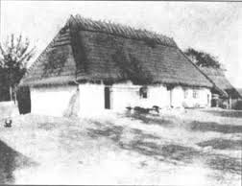
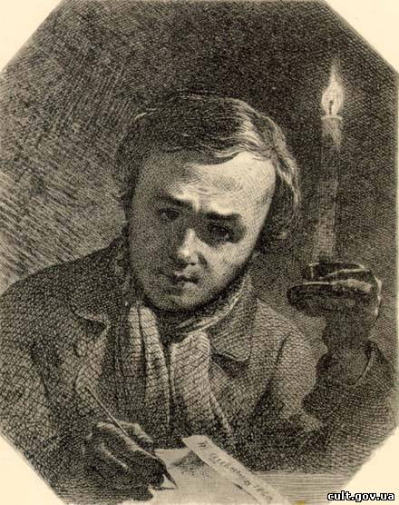
У літературі кожного народу, серед її великих творців, є поети, імена яких оповиті невмирущою любов’ю і славою. Таким поетом українського народу є Тарас Шевченко. Він приніс із собою в українську літературу "слово нове", новий світ поезії, неповторні образи, картини й барви, небачене раніше багатство й широчінь тем, ідей, мотивів, .Пам’ять про нього живе і буде жити вічно в серцях українського народу.

Slide 3
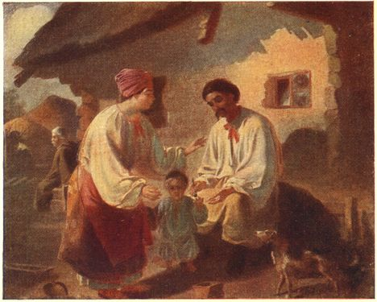
Тарас Григорович Шевченко народився 25 лютого (9 березня за н. ст.) 1814р. в с. Моринці Звенигородського повіту Київської губернії.
Його батьки, що були кріпаками багатого поміщика В. В. Енгельгардта, незабаром переїхали до сусіднього села Кирилівки. Т.Г.Шевченко – центральна постать українського літературного процесу ХІХ ст.

Slide 4
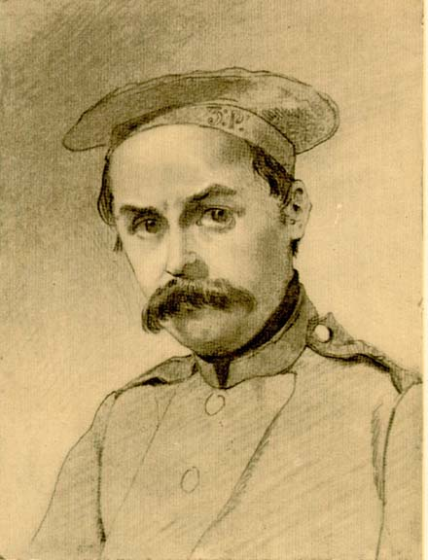
Малий Тарас, рано втративши матір, а потім і батька, з дитинства зазнав багато горя і знущань. Працюючи і навчаючись у дяків, Шевченко ознайомився з деякими творами української літератури, а відчуваючи великий потяг до малювання, уже тоді робив перші спроби розпочати навчання у маляра.
Коли Шевченкові минуло 14 років, його зробили дворовим слугою поміщика П. Енгельгарда в маєтку Вільшані.
З осені 1828 року до початку 1831 року Шевченко побував зі своїм паном у Вільні (тепер Вільнюс), де, можливо, відвідував лекції малювання у професора Віленського Університету Й. Рустемаса.

Slide 5
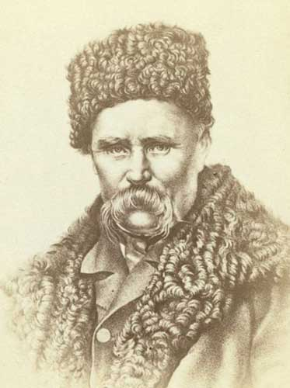
Учітесь, читайте, І чужому научайтесь, Й свого не цурайтесь.
Любіть Україну, як сонце, любіть, як вітер, і трави, і води, в годину щасливу і в радості мить, любіть у годину негоди!
Поезія і живопис у творчості Т.Г. Шевченка нерозривно пов’язані. У живописі він був поетом, у поезії – живописцем. Малювання й поезія стали для Шевченка життєвою потребою, вираженням його творчої індивідуальності. До нас дійшло 240 поетичних творів великого Кобзаря і 1200 мистецьких робіт художника.

Slide 6
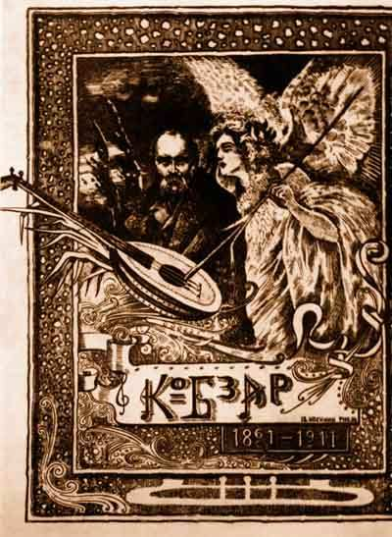
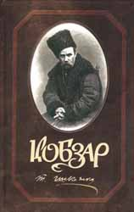
Перші з творів Тараса Григоровича, що дійшли до нас, - балада
"Зіпсована", вірші "Думка" ("Тече вода в синє море"), "Вічній пам'яті Котляревського" і поема "Катерина" - датуються 1837-1838 роками.
Шевченко у багатьох своїх творах закликав пригноблений
український народ до революційної боротьби за своє звільнення.
Першу збірку своїх поетичних творів Шевченко видав 1840 під назвою «Кобзар». До неї ввійшло 8 поезій: «Думи мої», «Перебендя», «Катерина», «Тополя», «Думка», «До Основ'яненка», «Іван Підкова», «Тарасова ніч».

Slide 7
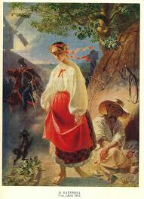
Катерино, серце моє!
Лишенько з тобою!
Де ти в світі подінешся
З малим сиротою?
Хто спитає, привітає
Без милого в світі?
Батько, мати — чужі люде,
Тяжко з ними жити!
Т.Г.Шевченко

Slide 8
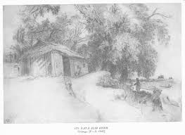
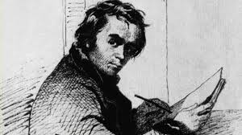
Думи мої, думи мої,
Лихо мені з вами!
Нащо стали на папері
Сумними рядами?..
Чом вас вітер не розвіяв
В степу, як пилину?
Чом вас лихо не приспало,
Як свою дитину?..
Т.Шевченко

Slide 10
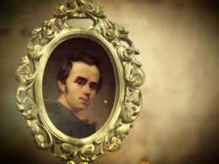
Як умру, то поховайте
Мене на могилі
Серед степу широкого
На Вкраїні милій,
Щоб лани широкополі,
І Дніпро, і кручі
Було видно, було чути,
Як реве ревучий.
….
І мене в сем’ї великій,
В сем’ї вольній, новій,
Не забудьте пом’янути
Незлим тихим словом.
Т.Шевченко

